Slide 1

Pertemuan 10
MATRIKS INVERS
Ira Diana Sholihati, S. Si, MMSI

Slide 2

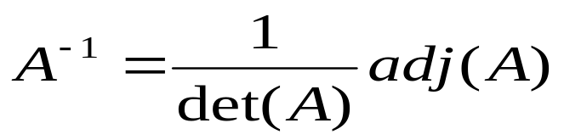



Misalkan A adalah sebuah matriks, maka matriks tersebut akan mempunyai matriks invers (matriks kebalikan) jika dan hanya jika det (A) ≠ 0 (Matriks Nonsingular)
Dimana :
= Matriks Invers
= Matriks Determinan
= Matriks Adjoin

Slide 3
Untuk menentukan Matriks Invers, digunakan konsep Minor dan Kofaktor karena harus ditentukan terlebih dahulu Matriks Adjoinnya seperti pada pertemuan sebelumnya yaitu:
Minor elemen a_{ij} : (M_{ij}) yaitu determinan yang didapat dengan menghilangkan baris ke-i dan kolom ke-j.
Kofaktor elemen a_{ij} : (C_{ij}) = (– 1)^{i+j} M_{ij}

Slide 4
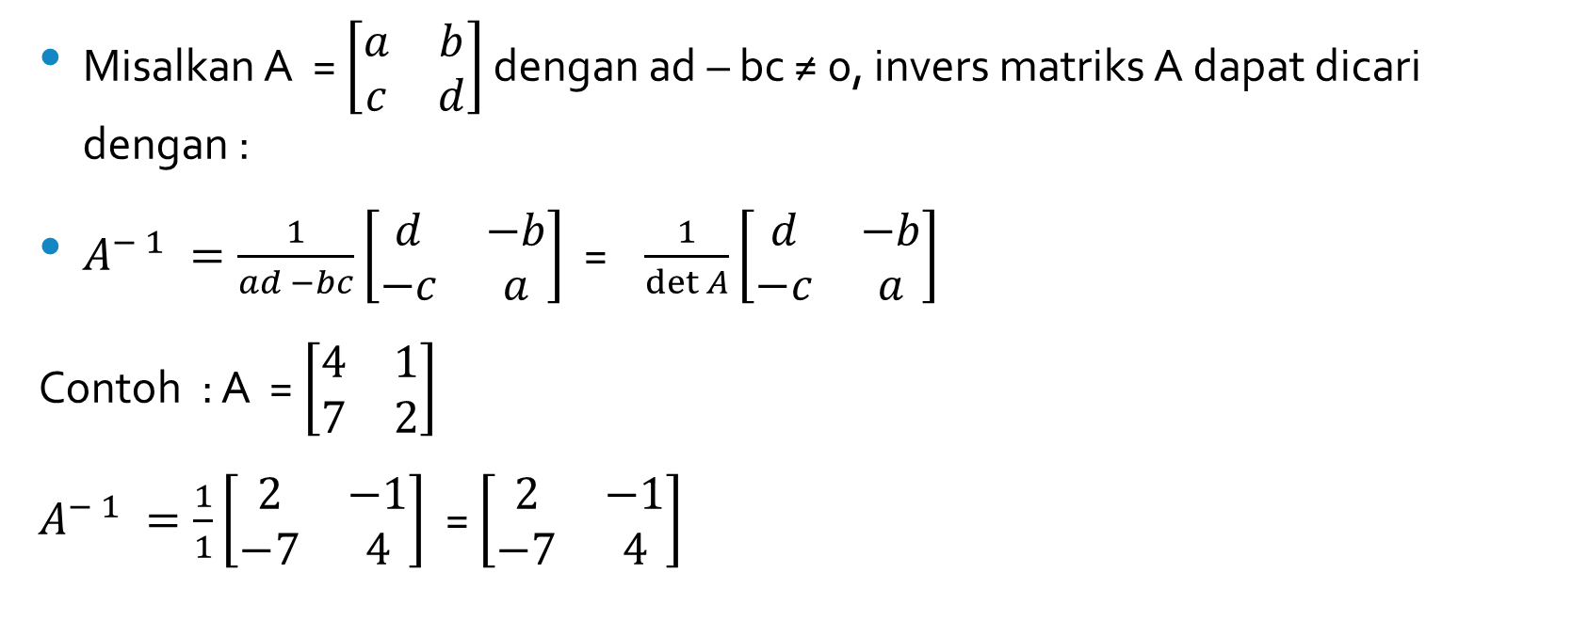
Invers Matriks Ordo 2 x 2

Slide 5
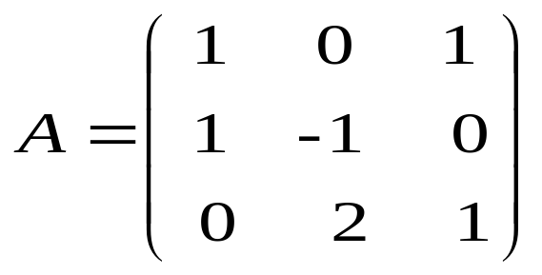
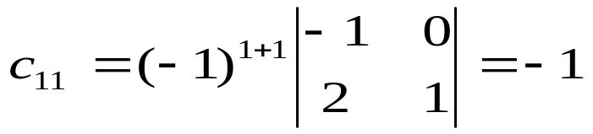
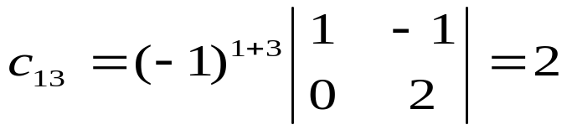
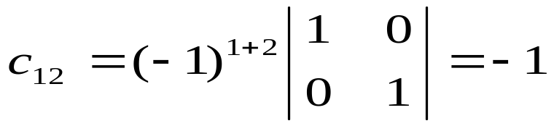
Contoh 1 :
Diketahui
Baris 1 :
Det(A) = 1(-1)+0(-1)+1(2) = 1

Slide 6
Invers matriks A
Perhatikan bahwa

Slide 7
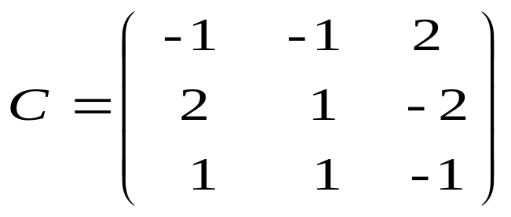
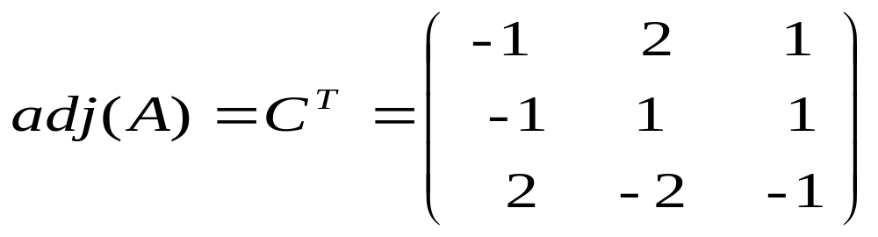
Sehingga matriks kofaktor dari A :
Dan matriks Adjoin dari A adalah :

Slide 8
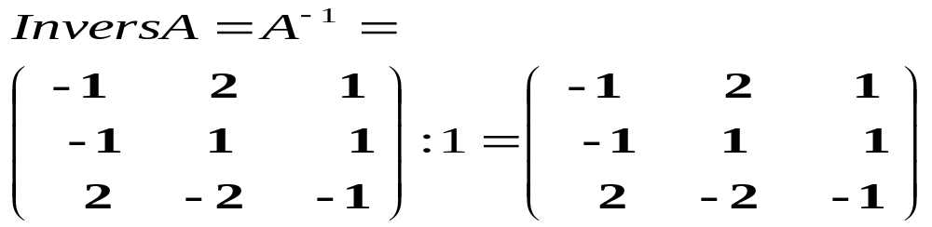
Maka matriks Invers dari A adalah :

Slide 9
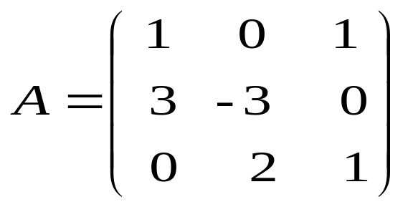
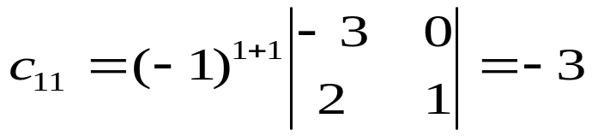
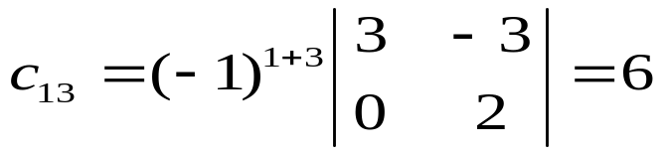
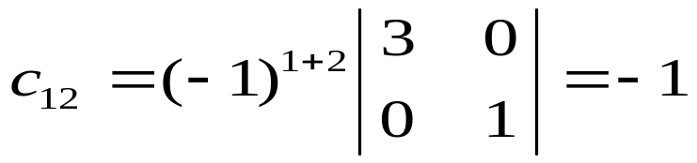
Contoh 2 :
Diketahui
Det(A) = 1(-3)+0(-1)+1(6) = 3

Slide 10
Dengan cara yang sama, diperoleh :

Slide 11
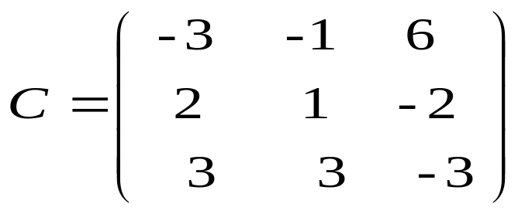
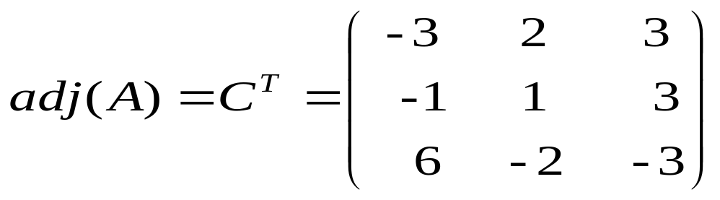
Sehingga matriks kofaktor dari A :
Dan matriks Adjoin dari A adalah :

Slide 12
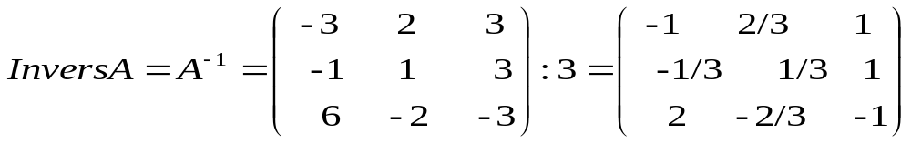
Maka matriks Invers dari A adalah :

Slide 13
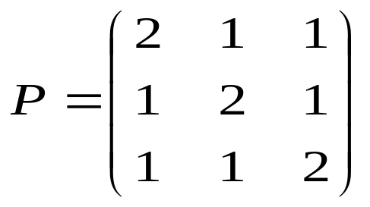
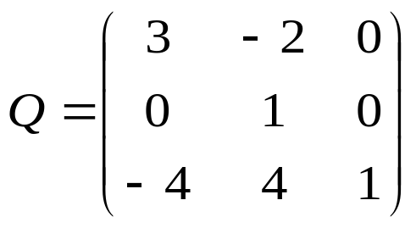
Untuk latihan, silahkan dibuat contoh 3 :
Tentukan invers dari matriks :

Slide 14
Terimakasih

